Slide 1
Agenda
Exposé
Problemraum
Markrecherche
Zielhierarchie
Relevanz
Domäne
Fishbone-Diagramm
Domänenmodell
Stakeholder
Zielgruppe
Vorgehensmodell
Erfordernisse & Anforderungen
Risikoanalyse
Quellen

Slide 2
Problemraum
Exposé
Einkaufsproblematik einer Person mit mentaler Retardierung
Probleme:
Kulturtechniken
Produktvielfalt
Einkaufplanung
Geldverwaltung
Aktueller Umgang mit der Situation:
Das betreuende Personal unterstützt/übernimmt die Aufgaben, bei denen es Probleme gibt.
https://github.com/SJetz/EPWS2122JetzPettinger/wiki/Expos%C3%A9

Slide 3
Marktrecherche
Marktrecherche
Idee von Marc Steffen
Grace-App
https://github.com/SJetz/EPWS2122JetzPettinger/wiki/Marktrecherche

Slide 4
Zielhierarchie
Exposé
Strategisches Ziel
Inklusion und Autonomie von Personen mit mentaler Retardierung
Arbeitsalltagserleichterung des Betreuungspersonals
Taktisches Ziel
Einen digitalen Einkaufsplaner, der das aktuelle Supermarktangebot in vereinfachter audiovisueller Form darstellt
Operatives Ziel
Klar verständliche und einfach gehaltene Audiospuren
Eindeutige und einfache gehaltene (Symbol-)Bilder und Farben
Eindeutige Semantik
Einfache/Bekannte Bedien- und Anzeigeelemente
https://github.com/SJetz/EPWS2122JetzPettinger/wiki/Expos%C3%A9

Slide 5
Relevanz
Exposé
Gesellschaftliche Relevanz
Inklusion und Autonomie mental retardierender Personen in der Gesellschaft voranzutreiben
https://github.com/SJetz/EPWS2122JetzPettinger/wiki/Expos%C3%A9
Notes:
SIDEEFFEKTE
Alltagsherausforderungen eigenständig meistern, um das Selbstwertgefühl betroffener Personen anzuheben
Betreuungspersonal entlasten

Slide 6
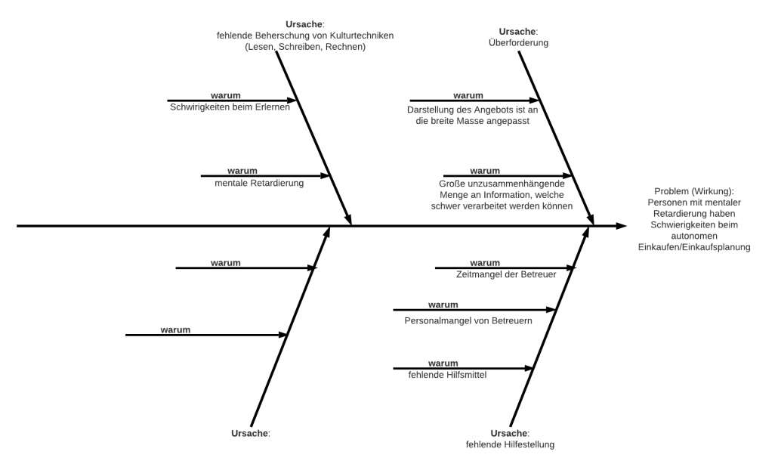
Fishbone Diagramm
Domäne
https://github.com/SJetz/EPWS2122JetzPettinger/wiki/Fishbone-Diagram

Slide 7
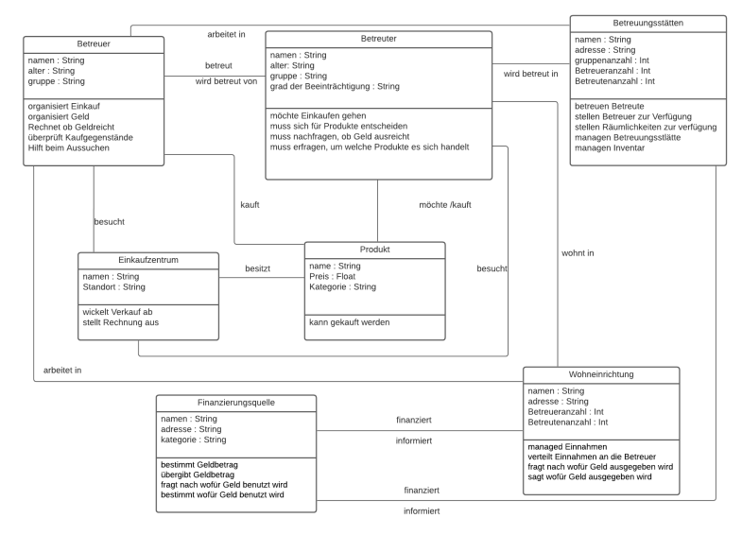
Domänenmodell
Domäne
https://github.com/SJetz/EPWS2122JetzPettinger/wiki/Dom%C3%A4nenmodell

Slide 8
Stakeholder
Vorgehensmodell
Personen mit mentaler Retardierung
Betreuende Personen
Wohneinrichtungen
Betreuungsstätten
Supermarkt
https://github.com/SJetz/EPWS2122JetzPettinger/wiki/Stakeholder

Slide 9
Zielgruppe
Domäne
Menschen der Altersgruppe 35 Jahre und jünger mit:
mit motorischen Störungen
geistigen Behinderungen
Autismus
verzögerter Sprachentwicklung
anderen entwicklungsbedingten oder erworbenen Sprach- und Sprechstörungen
https://github.com/SJetz/EPWS2122JetzPettinger/wiki/Zielgruppe

Slide 10
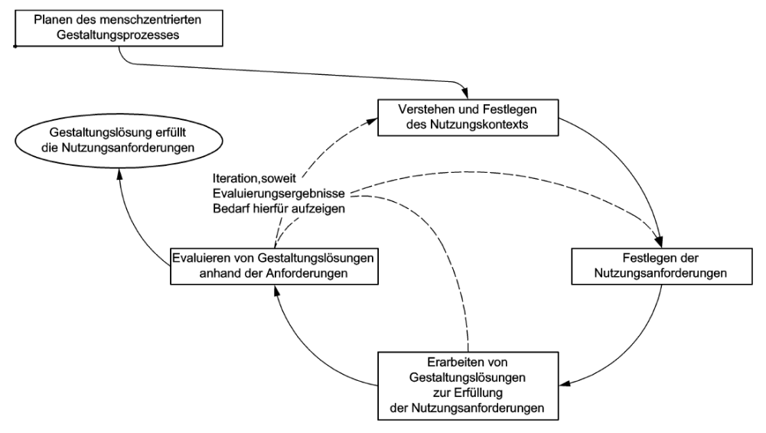
Vorgehensmodell
Vorgehensmodell
https://github.com/SJetz/EPWS2122JetzPettinger/wiki/Vorgehensmodell

Slide 11
Erfordernisse & Anforderungen
Vorgehensmodell
Priorität der Erfordernisse & Anforderungen liegt primär bei den zu betreuenden Personen und sekundär bei den Betreuern
Weiter Stakeholder wurden betrachtet, ihrer Priorität wurde jedoch als gering Eingestuft
Aus den Anforderungen ergeben sich dann die Use cases
https://github.com/SJetz/EPWS2122JetzPettinger/wiki/Erfordernisse-und-Anforderungen

Slide 12
Risikoanalyse
Risikoanalyse
Technische Risiken
Die Symbole werden nicht erkannt Lösungsansatz: Piktogramm durch Realbilder ersetzen
Gruppierungen werden nicht erkannt (z.B. Obst) Lösungsansatz: Alle Produkte einzeln auflisten --> Problem der Überforderung
neue Konzepte Aktuelle Konventionen sollen beibehalten werden, da das Erlernen neuer Bedienmuster schwieriger ist als bereits Erlernte anzuwenden.
https://github.com/SJetz/EPWS2122JetzPettinger/wiki/Risiken

Slide 13
Quellen
Quellen
https://github.com/SJetz/EPWS2122JetzPettinger/wiki/Quellen

